Slide 1
Data cleaning

Slide 2
Nhóm 3 và 4
Thành viên Nhóm 3
Bùi Thế Kiên
Chu Tấn lộc
Đào Đức Long
Nguyễn Tiến Đạt
Nguyễn Trung Kiên
Thành viên Nhóm 4
Hoàng Quảng An
Vũ Tuấn Anh
Lê Đức Chính
Trần Cao Phong
Nguyễn Văn Quân

Slide 3

Data Cleaning
Làm sạch dữ liệu là quá trình chuẩn bị dữ liệu để phân tích bằng cách loại bỏ hoặc sửa đổi dữ liệu không chính xác, không đầy đủ, không liên quan, trùng lặp hoặc định dạng không đúng
3

Slide 4
Các quy trình làm sạch dữ liệu
Xử lý sự thiếu vắng giá trị
Xử lý các dữ liệu nhiễu
Làm sạch dữ liệu như một quá trình.

Slide 5
1.
Xử lý sự thiếu vắng giá trị

Slide 6
Sự thiếu vắng giá trị
- Định nghĩa : là dữ liệu không có sẵn khi cần được sử dụng
- Khách quan (không tồn tại lúc được nhập liệu, sự cố, …)
Nguyên
nhân
-Chủ quan (Tác nhân con người)

Slide 7
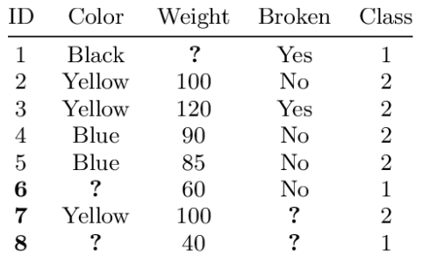
Ví dụ :

Slide 8
Giải pháp cho dữ liệu bị thiếu
Bỏ qua các bản ghi có giá trị bị thiếu:
Chỉ hiệu quả khi trong 1 bản ghi có sự thiếu vắng giá trị ở một vài thuộc tính.
2. Điền các giá trị thiếu một cách thủ công
Tiêu tốn nhiều thời gian và không khả thi với các tập dữ liệu lớn.
3. Sử dụng giá trị trung bình để thay cho các giá trị thiếu
Thay thế cho các giá trị thiếu trên thuộc tính đó.

Slide 9
Giải pháp cho dữ liệu bị thiếu
4. Sử dụng các giá trị (hằng) quy ước để thay cho các giá trị thiếu
Thay thế các giá trị thiếu bằng các giá trị (hằng) quy ước giống nhau (vd: “?”). Cách này có thể gây hiểu lầm cho hệ thống KPDL khi nghĩ rằng “?” là một giá trị đáng quan tâm

Slide 10
Giải pháp cho dữ liệu bị thiếu
5. Sử dụng giá trị trung bình trên phân lớp để thay thế cho giá thị thiếu trong phân lớp:
Thay thế giá trị bị thiếu bằng trị trung bình của các giá trị tương ứng trong cùng phân lớp. <vd: như hình trên. Giá trị trường Weight của Black được thay bằng 50>

Slide 11
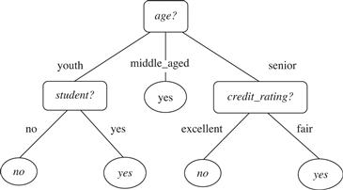
Ví dụ: bằng cách sử dụng các thuộc tính khách hàng khác trong tập dữ liệu của bạn, bạn có thể xây dựng cây quyết định để dự đoán các giá trị còn thiếu cho thu nhập.
6. Sử dụng giá trị có xác suất cao nhất (most probable) để thay thế cho giá trị thiếu:
Giá trị này có thể xác định thông qua hồi quy, các công cụ suy diễn dựa trên chuẩn hóa Bayes hoặc suy luận nhờ cây quyết định.
Decision Tree Induction

Slide 12
Nhận xét các giải pháp
Phương pháp 3 đến 6 thiên về dữ liệu nên giá trị đã nhập có thể không đúng.
Phương pháp 6 là một phương pháp được sử dụng phổ biến. So với các phương pháp khác, nó sử dụng nhiều thông tin nhất từ ​​dữ liệu hiện tại để dự đoán các giá trị còn thiếu.
Trong một số trường hợp, giá trị bị thiếu có thể không ám chỉ lỗi trong dữ liệu.
Thiết kế cơ sở dữ liệu và thủ tục nhập dữ liệu tốt sẽ giúp giảm thiểu số lượng giá trị bị thiếu hoặc lỗi ngay từ đầu.

Slide 13
2.
Dữ liệu nhiễu

Slide 14
Dữ liệu nhiễu
“ Nhiễu là gì? ” Nhiễu là một sai số ngẫu nhiên hoặc là phương sai trong một biến đo được.

Slide 15
1. Binning
Các kỹ thuật phổ biến để loại bỏ nhiễu(làm mịn) trong dữ liệu
2. Hồi quy (Regression)
3. Phân tích ngoại lai (outlier analysis)

Slide 16
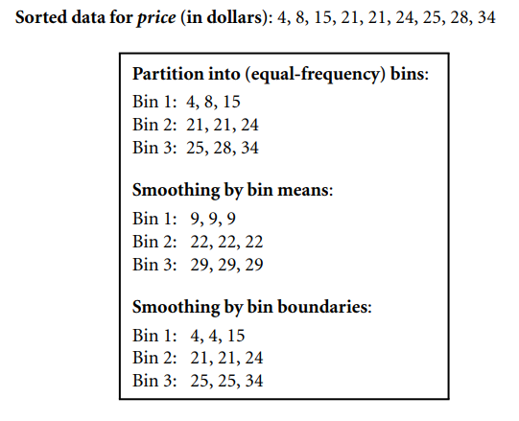
1.Binning
- Làm mịn một dữ liệu đã được sắp xếp nhờ những dữ liệu xung quanh nó
Ví dụ :

Slide 17
Binning
B1: Sắp xếp dữ liệu
B2: Chia thành các thùng (bins) có kích cỡ bằng nhau
B3: Làm mịn. Có 3 cách làm mịn chính trong kỹ thuật Binning là:

Slide 18
Binning
Làm mịn nhờ trung bình thùng (bin means): Thay thế các giá trị trong thùng bằng giá trị trung bình của thùng.
Làm mịn nhờ trung vị thùng (bin medians): Thay thế các giá trị trong thùng bằng giá trị trung vị của thùng.
Làm mịn nhờ ranh giới thùng (bin boundaries): Lấy giá trị min và max của thùng làm ranh giới thùng, các giá trị còn lại ở trong sẽ được thay thế bằng giá trị biên gần nhất (min hoặc max).

Slide 19
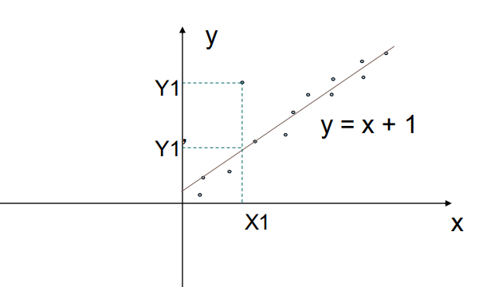
2. Hồi quy
Là kỹ thuật tham chiếu các giá trị dữ liệu về một hàm.

Slide 20
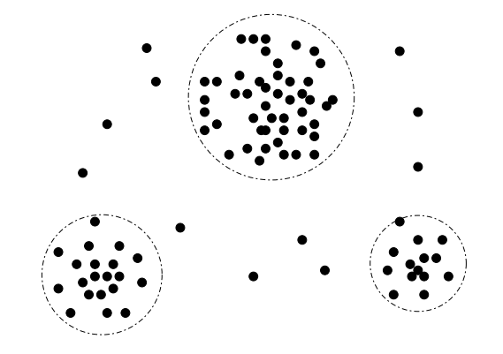
3. Phân tích ngoại lai
- Các ngoại lai có thể được phát hiện bằng cách phân nhóm, các giá trị nằm ngoài nhóm có thể được coi là ngoại lai.

Slide 21
3.
Quy trình làm sạch dữ liệu

Slide 22

QUY TRÌNH LÀM SẠCH DỮ LIỆU
- Là quá trình sửa hoặc loại bỏ dữ liệu không chính xác, bị hỏng, định dạng không chính xác, trùng lặp hoặc không đầy đủ trong tập dữ liệu.

Slide 23
Quy trình làm sạch dữ liệu
- Đóng vai trò quan trọng trong quá trình phân tích và đưa ra các câu trả lời đáng tin cậy.
- Mục tiêu là tạo ra các tập dữ liệu được chuẩn hóa và thống nhất để cho phép các công cụ phân tích dữ liệu và trí tuệ kinh doanh dễ dàng truy cập và tìm đúng dữ liệu cho mỗi truy vấn.

Slide 24
Bước đầu tiên trong quá trình làm sạch dữ liệu là phát hiện sự khác biệt.

Slide 25
Biểu mẫu nhập dữ liệu thiết kế kém, có nhiều trường tùy chọn.
Lỗi do người nhập.
Lỗi cố ý
Phân rã dữ liệu.
Việc trình bày dữ liệu và sử dụng mã không nhất quán.
Lỗi trong thiết bị đo đạc ghi dữ liệu và lỗi hệ thống.
Dữ liệu được sử dụng cho các mục đích khác với mục đích ban đầu.
Mẫu thuẫn do tích hợp dữ liệu
Sự khác biệt
Sự khác biệt dữ liệu có thể đến từ:

Slide 26
Các quy tắc kiểm tra dữ liệu
Quy tắc duy nhất
Mỗi giá trị của thuộc tính đã cho phải khác với tất cả các giá trị khác của thuộc tính đó
Quy tắc liên tiếp
Không thể có giá trị bị thiếu giữa giá trị thấp nhất và cao nhất cho thuộc tính và tất cả các giá trị cũng phải là duy nhất
Quy tắc null
Quy định cụ thể việc sử dụng các khoảng trống, dấu hỏi, ký tự đặc biệt, hoặc các chuỗi khác mà có thể chỉ ra tình trạng rỗng

Slide 27
Một số công cụ hỗ trợ phát hiện sự khác biệt
Ví dụ :
Các công cụ ETL (extraction/transformation/loading)
Cho phép người dùng chỉ định các chuyển đổi thông qua giao diện người dùng đồ họa (GUI)
👉

Slide 28
Các vấn đề với các phương pháp tiếp cận hiện tại
Thiếu tương tác
Quá trình chuyển đổi được thực hiện như một quy trình hàng loạt
Thời gian chậm trễ mà không biết được hiệu quả
Người dùng tốn nhiều công sức
Cần người dùng chỉ định quy tắc cho các phép biến đổi: biểu thức chính quy hoặc ngữ pháp

Slide 29
Các cách tiếp cận mới để làm sạch dữ liệu
👉
Potter’s Wheel: là một công cụ dọn dẹp dữ liệu có sẵn công khai
Tính năng
Phát hiện sự khác biệt có thể mở rộng
Chuyển đổi tương tác
Phát hiện được thực hiện tự động trong nền
Phát hiện chạy trên chế độ xem dữ liệu được biến đổi mới nhất
Xác định các miền tùy chỉnh để thực thi các ràng buộc miền
Các biến đổi có thể nhìn thấy và có thể được hoàn tác nếu các hiệu ứng không mong muốn
Biên dịch một chuỗi các phép biến đổi thành một chương trình khi thỏa mãn

Slide 30
Các cách tiếp cận mới để làm sạch dữ liệu
Một cách tiếp cận khác là phát triển các ngôn ngữ khai báo để đặc tả các toán tử chuyển đổi dữ liệu. Công việc như vậy tập trung vào việc xác định các phần mở rộng mạnh mẽ cho SQL và các thuật toán cho phép người dùng thể hiện các thông số kỹ thuật làm sạch dữ liệu một cách hiệu quả.

Slide 31

THANKS!
Any questions?

